Slide 1


义务教育《信息科技》四年级下册
第2单元 助力开展校运动会
第7课 确定班级接力队员
——用编码建立数据间的内在联系
芜湖市中江小学 陈静

Slide 2

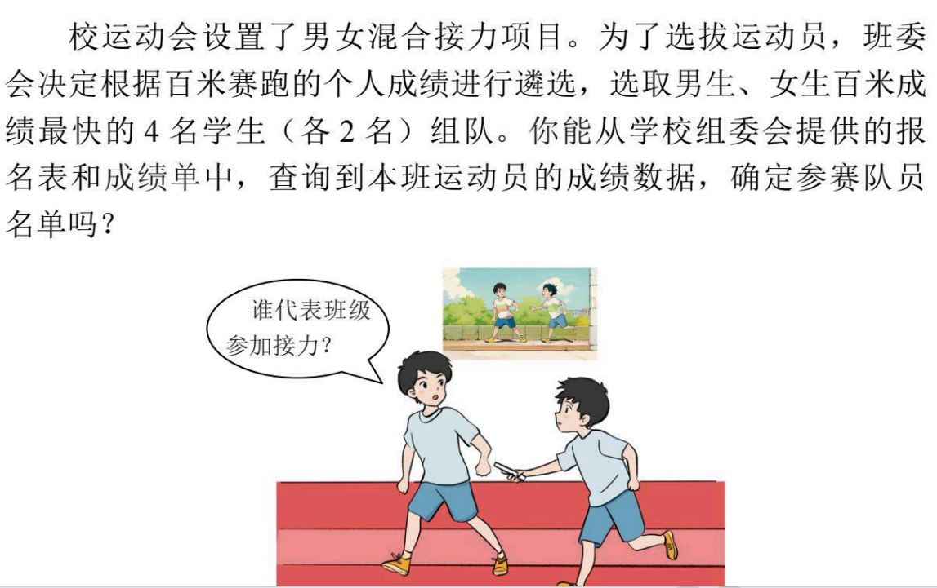
发现问题

Slide 3


明确目标
查询运动员的短跑成绩，遴选班级接力赛名单。
知道编码能够建立数据间的内在联系，以便计算机识别和准确管理。

Slide 4

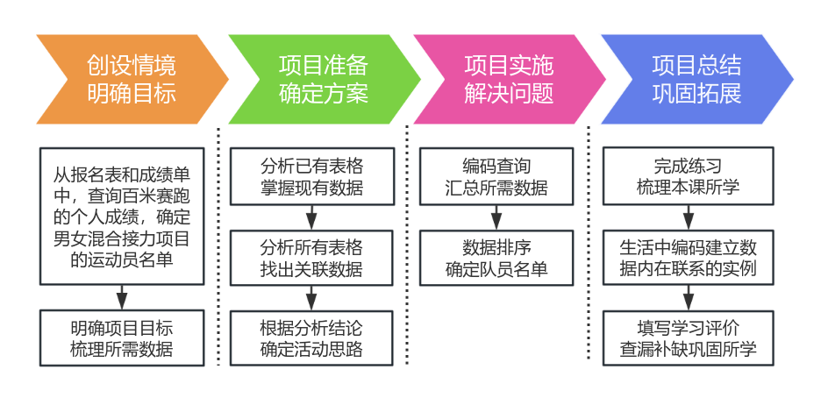

学习导航

Slide 5


Slide 6

准备间
活动室
收获园
挑战台
活动1：明确项目目标，梳理所需数据
阅读案例情境，通过分析关键信息（文本中的关键词），独立思考，回答问题，并根据问题制定汇总表的初稿。
自主探究
问题1：要想确定参赛队员名单，我们需要哪些数据信息？
校运动会设置了男女混合接力项目。为了选拔运动员，班委会决定根据百米赛跑的个人成绩进行遴选，选取男生、女生百米成绩最快的4名学生(各2名)组队。你能从学校组委会提供的报名表和成绩单中，查询到本班运动员的成绩数据，确定参赛队员名单吗?
汇总表
序号 | 班级 | 姓名 | 性别 | 百米成绩

Slide 7
准备间
活动室
收获园
挑战台
活动2：分析表格数据，发现内在联系（ ① 分析已有表格，掌握现有数据）
仔细观察《参赛报名表》和《百米成绩分组表》（分男女共四张），找出其中包含的数据，并对照活动1的结论，标记出其中我们需要的信息。
自主探究
问题2：报名表和成绩单中，呈现了哪些数据信息？其中哪些是我们需要的？
男子百米成绩分组表一
道次 | 1 | 2 | 3 | 4 | 5 | 6 | 7 | 8
运动员号 | 41101 | 42102 | 43101 | 44102 | 41104 | 42104 | 43103 | 44103
成绩 | 13.44 | 13.22 | 14.52 | 12.58 | 15.46 | 13.44 | 14.23 | 15.31
名次 | 3 | 2 | 6 | 1 | 8 | 4 | 5 | 7
参赛报名表
序号 | 班级 | 运动员号 | 姓名 | 性别 | 项目1 | 项目2 | 项目3
1 | 401 | 41101 | 严凯 | 男 | 100米 |  | 立定跳远
12 | 401 | 41002 | 刘希梦 | 女 |  | 400米
22 | 402 | 42102 | 王毅洋 | 男 | 100米 | 801米
23 | 402 | 42103 | 郎宇 | 男 |  | 802米

Slide 8
准备间
活动室
收获园
挑战台
活动2：分析表格数据，发现内在联系（ ② 分析已有表格，掌握现有数据）
观察三类表格，同桌两人交流如何将报名表和成绩表中的有效信息进行关联，并实现数据信息的整合汇总。
自主探究
问题3：如何将报名表和成绩单中所需的数据，整合到汇总表中呢？
男子百米成绩分组表一
道次 | 1 | 2 | 3 | 4 | 5 | 6 | 7 | 8
运动员号 | 41101 | 42102 | 43101 | 44102 | 41104 | 42104 | 43103 | 44103
成绩 | 13.44 | 13.22 | 14.52 | 12.58 | 15.46 | 13.44 | 14.23 | 15.31
名次 | 3 | 2 | 6 | 1 | 8 | 4 | 5 | 7
百米比赛成绩汇总表
序号 | 班级 | 姓名 | 性别 | 百米成绩
参赛报名表
序号 | 班级 | 运动员号 | 姓名 | 性别 | 项目1 | 项目2 | 项目3
1 | 401 | 41101 | 严凯 | 男 | 100米 |  | 立定跳远
12 | 401 | 41002 | 刘希梦 | 女 |  | 400米
22 | 402 | 42102 | 王毅洋 | 男 | 100米 | 801米
23 | 402 | 42103 | 郎宇 | 男 |  | 802米

Slide 9


准备间
活动室
收获园
挑战台
活动2：分析表格数据，发现内在联系（ ② 分析已有表格，掌握现有数据）
问题3：如何将报名表和成绩单中所需的数据，整合到汇总表中呢？
班级讨论
男子百米成绩分组表一
道次 | 1 | 2 | 3 | 4 | 5 | 6 | 7 | 8
运动员号 | 41101 | 42102 | 43101 | 44102 | 41104 | 42104 | 43103 | 44103
成绩 | 13.44 | 13.22 | 14.52 | 12.58 | 15.46 | 13.44 | 14.23 | 15.31
名次 | 3 | 2 | 6 | 1 | 8 | 4 | 5 | 7
参赛报名表
序号 | 班级 | 运动员号 | 姓名 | 性别 | 项目1 | 项目2 | 项目3
1 | 401 | 41101 | 严凯 | 男 | 100米 |  | 立定跳远
12 | 401 | 41002 | 刘希梦 | 女 |  | 400米
22 | 402 | 42102 | 王毅洋 | 男 | 100米 | 801米
我发现
报名表和成绩单都有且唯一只有（ ）这个共同的数据，在汇总表里也需要有这个数据，以便将其他数据整合汇总到其中。
此时，我们可以对汇总表所需的数据进行最终确认，必须包含的数据有（ ）。
A.班级 B.姓名 C.性别 D.百米成绩 E.运动员号
百米比赛成绩汇总表
序号 | ？ | ？ | ？ | ？

Slide 10
准备间
活动室
收获园
挑战台
活动2：分析表格数据，发现内在联系（ ② 分析已有表格，掌握现有数据）
问题3：如何将报名表和成绩单中所需的数据，整合到汇总表中呢？
班级讨论
男子百米成绩分组表一
道次 | 1 | 2 | 3 | 4 | 5 | 6 | 7 | 8
运动员号 | 41101 | 42102 | 43101 | 44102 | 41104 | 42104 | 43103 | 44103
成绩 | 13.44 | 13.22 | 14.52 | 12.58 | 15.46 | 13.44 | 14.23 | 15.31
名次 | 3 | 2 | 6 | 1 | 8 | 4 | 5 | 7
参赛报名表
序号 | 班级 | 运动员号 | 姓名 | 性别 | 项目1 | 项目2 | 项目3
1 | 401 | 41101 | 严凯 | 男 | 100米 |  | 立定跳远
12 | 401 | 41002 | 刘希梦 | 女 |  | 400米
22 | 402 | 42102 | 王毅洋 | 男 | 100米 | 801米
我发现
报名表和成绩单都有且唯一只有（运动员号）这个共同的数据，在汇总表里也需要有这个数据，以便将其他数据整合汇总到其中。
此时，我们可以对汇总表所需的数据进行最终确认，必须包含的数据有（B C D E）。
A.班级 B.姓名 C.性别 D.百米成绩 E.运动员号
百米比赛成绩汇总表
序号 | 运动员号 | 姓名 | 性别 | 成绩 | 名次

Slide 11
准备间
活动室
收获园
挑战台
活动2：分析表格数据，发现内在联系（ ② 分析已有表格，掌握现有数据）
联系实际和编码的特性，和小伙伴们说一说“运动员号”可以作为关键信息，建立数据间内在联系的原因。
班级讨论
问题4：三张表都包含“运动员号”，为什么会选择它作为关键信息呢？
我发现
“运动员号”是几张表里仅有的没有重复的数据信息，且它是一个编码，具有唯一性，可以确保关联的准确性。编码的唯一性让它成为可以关联不同表格内信息的纽带。
小结：（ ）可以建立数据间的内在联系，多个数据可以通过（ ）产生关联。

Slide 12
准备间
活动室
收获园
挑战台
活动2：分析表格数据，发现内在联系（ ② 分析已有表格，掌握现有数据）
班级讨论
找一找三张表格中的数据还有哪些是编码。
问题5：表格中，只有“运动员号”是编码吗？其他的编码能否作为关键信息，起到关联作用？

Slide 13
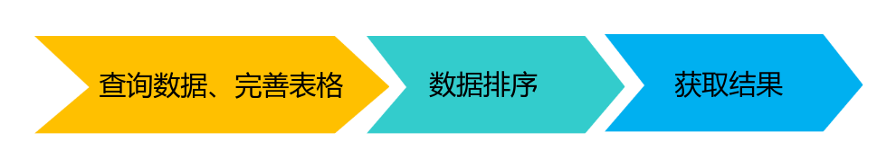
准备间
活动室
收获园
挑战台
活动3：根据分析结论，确定活动思路
班级讨论
请和你的同桌一起根据刚刚分析得出的结论，总结解决问题的步骤，明确思路，形成导图。

Slide 14


Slide 15

准备间
活动室
收获园
挑战台
活动4：填写百米成绩，确定队员名单
实践操作
按照活动3确定的思路，打开桌面上的“第7课案例.xlsx”一步步完成汇总表的填充。
步骤一：查询复制数据，完善表格内容
（1）在报名表中筛选参加100米项目的学生数据信息；
（2）将所需信息复制到汇总表内；
（3）同桌两人合作，1人查看成绩单，1人填写完善汇总表。
步骤二：筛选数据排序，确定队员名单
对汇总表数据进行“排序”处理，分别找出男女生百米项目中成绩最好的2名学生，并标红，将其姓名填写到学习手册中。

Slide 16


Slide 17

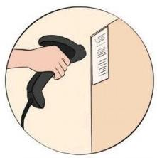

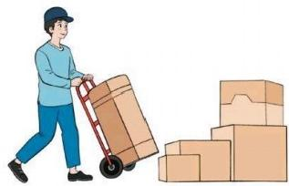
准备间
活动室
收获园
挑战台
活动5：项目总结，巩固拓展
我发现
班级讨论
1.数字社会中，处处都有数据信息，这些信息都是相互（ ）的。如校园中通过学籍号，我们可以查询到学生所在的班级、入学日期等数据。你还知道哪些类似的案例吗？
2.（ ）建立了数据间的内在联系，方便使用（ ）进行识别和管理。如快递运送过程中，各类数据通过“快递单号”进行关联。你能说一说这个过程吗？你还知道哪些其他的案例吗？
思考：数字社会中，各种数据都是相互关联的，其中的关键数据，例如身份证、手机号码等，如果泄露会发生什么事情？

Slide 18


Slide 19
准备间
活动室
收获园
挑战台
第7课 确定班级接力队员 学习评价
评价内容 | 学生自评
分析三张表格，找到可以关联其中数据的关键数据 | ◻已找到 ◻理解编码的唯一性是建立数据间内在联系的重要依据
完善补充“汇总表”，确定参赛队员名单 | ◻已完善补充 ◻已确定名单 ◻体验并理解编码有助于计算机识别和准确管理各种信息
结合实例，描述编码是如何建立数据间的内在联系的 | ◻通过同学的描述知道实例 ◻独立思考发现实例 ◻理解生活中的数据关联 ◻理解数据安全很重要
课堂最后，请认真填写第7课学习评价，梳理本课所学。小组内交流自己的学习评价表，相互之间查漏补缺，课后继续学习吧。

Slide 20
义务教育《信息科技》四年级下册
第2单元 助力开展校运动会
第7课 确定班级接力队员
期待和你再次探索编码世界！

